Slide 1

«Синипниң инақ, өмлүгини риважландурушта вә һәрбир оқуғучиниң шәхс ретидә йетилишидә синип рәһбириниң роли».
Коуч: Иминова Бувхеличям Обулкасимовна

Slide 2
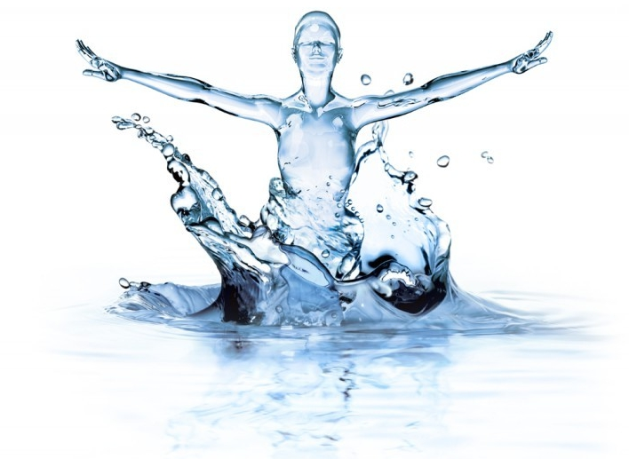
Су топи - яхшилиқни көп қилидиған,көңүллири судәк таза,чин көңлидин таза мәслиһәт беридиған инсанлардур.

Slide 3
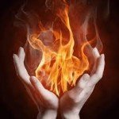
От топи - һәрқачан,һәрқандақ жағдайда оттәк йенип,өз ишиниң жанкөйәридур.

Slide 4

Күн топи - барчә аләмгә ,болупму йенидикиләргә иссиқлиқ берип,өз нурини чечип,үнүмлүк әмгәк қилидиған инсанлардур!

Slide 5
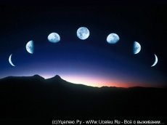
Ай топи - ойчил,сирдаш, қийинчилиқларға баш әгмәйдиған,қорқумсиз ,әржүрәк инсанлардур!

Slide 6
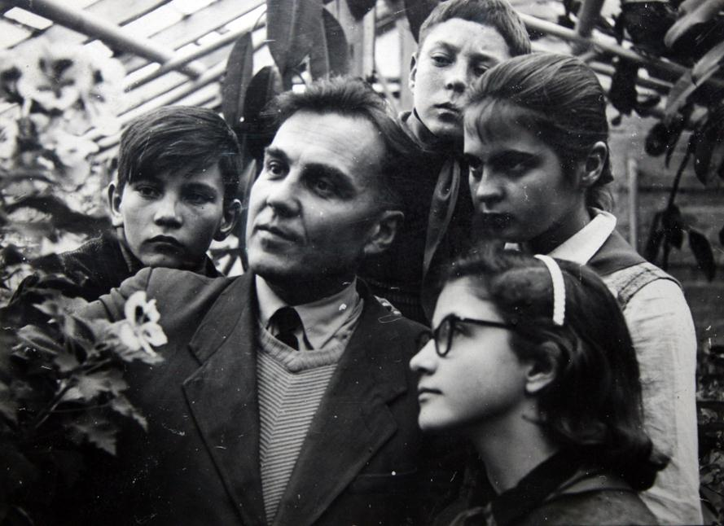

Slide 7
Васи́лий Алекса́ндрович Сухомли́нский — выдающийся советский педагог-новатор, писатель

Slide 8
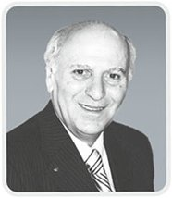

Slide 9
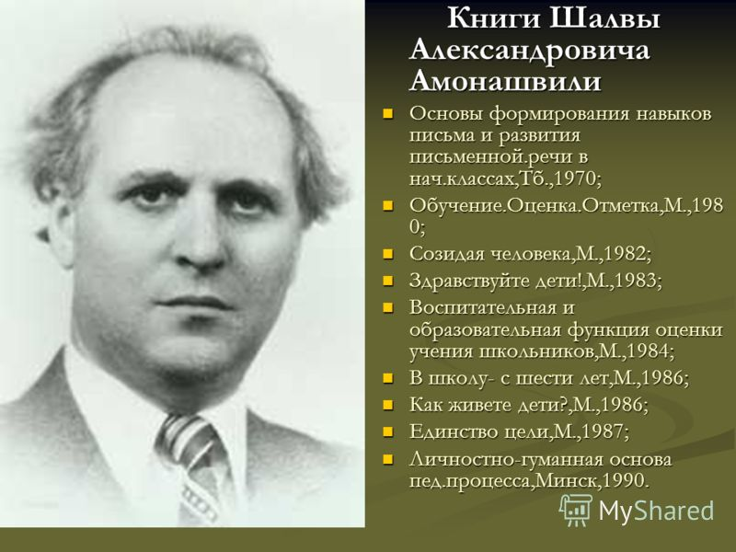

Slide 10
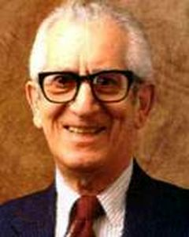

Slide 11
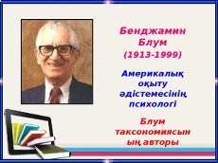

Slide 12
Үлгилик синип рәһбири у-............

Slide 13
Синип
Мунасивәт
Эмпатия
Толерантность
Қувәтлимәк
Рефлексия

Slide 14
Мунасивәт – кишиләр оттурисидики алақә, муәлимә, мунасивәт орнатмақ, мунасивәт үзмәк. («һазирқи заман уйғур тилиниң изаһлиқ луғити» 3-том, 130-бәт)
Эмпатия – грек сөзи, башқа кишиниң һис-туйғусини сезиниш. (Википедия)
Толерантность – жәмийәтлик термин, башқа кишиниң көз қаришиға һөрмәт. (латин сөзи «сәвир қилиш», «қобул қилиш») (Википедия)
Рефлексия – артқа нәзәр селиш.
Қувәтлимәк – башқиларниң пикри, иш-һәрикити, қариши қатарлиқларға нисбәтән өзиниң майиллиғини, яқлайдиғанлиғини яки һимайә қилидиғанлиғини билдүрмәк, қоллимақ. («һазирқи заман уйғур тилиниң изаһлиқ луғити» 2-том, 465-бәт)

Slide 15
Һөрмәтлик кәсипдашлар! Синип рәһбириниң роли интайин чоң. Синипниң қандақ болдиғини силәрниң маһирлиғиңларға бағлиқ. Дәсләп синип йетәкчи болғанда әнсирәш, қорқунуш сезимлири егиләйду. Силәрни пәқәт синип оқуғучилирила әмәс ата-аниларму байқап синайду. Силәрниң асасий вәзипәңлар – коллективни шәкилләндүрүш, өм вә инақ қилиш. Балилар билән кәңпейил болуң. Жуқурида ейтқандәк, мунасивәт, қувәтлимәк, рефлексия, эмпатия, толерантность унтимаң. Әң асаси – өз ишиңизни вә балиларни яхши көрүң.
Синип рәһбири у- минәз,харизм,өз ишиға муһәббәт,тиңшашни билиш,проблемларни йешиш,ишәшлик,билимлик,һәртәрәплимә тәрәққий әткән,келәчәкни сезип билиш,әң асаси жавапкәрлиги бар инсандур!

Slide 16

Диққитиңларға көп рәхмәт!

